Slide 1
01
연구
컨퍼런스
여기에 연구 제목을 추가하세요
여기에 이름을 입력하세요
컨퍼런스 이름을 입력하세요
직함을 입력하세요

Slide 2
02
팁: 프레젠테이션 내의 다른 페이지로 이동하기 위해 링크를 사용하세요.
방법: 텍스트를 드래그하여 작업 도구 표시줄의 링크 아이콘을 클릭하고
연결하고자 하는 프레젠테이션 내의 페이지를 선택하세요.
안건
서론
가설
분석 및 결론
문제
방법론
추천 사항
문학적 검토
실행
화이트보드
프레임워크
결과
브레인스토밍

Slide 3

03
서론
  연구 배경의 필수 요점을 적으세요.
  연구의 중요성을 언급하세요.
  또한 연구의 목표를 논의할 수도 있습니다.
안건 페이지로 돌아가기

Slide 4
04
여기에
연구 문제를
적으세요.
이를 뒷받침하도록
간략하게 설명하세요.
안건 페이지로 돌아가기

Slide 5


05
기존 문헌에서 발견한
중요한 점을 여기에 적으세요.
문학적
검토
여러분이 발견한 것에 대해 간략하게 설명하세요.
출처를 정확하게 인용하세요.
기존 문헌에서 발견한
중요한 점을 여기에 적으세요.
여러분이 발견한 것에 대해 간략하게 설명하세요.
출처를 정확하게 인용하세요.
안건 페이지로 돌아가기

Slide 6
06
프레임워크
안건 페이지로 돌아가기
개요 | 지지자
연구를 인도해준 이론과 개념을 나열하세요. | 해당하는 경우 제안자 또는 사용된 이론 및 개념 배후의 인물을 언급하세요.

Slide 7
07
여기에
연구 가설을 적으세요.
이를 뒷받침하도록 간략하게 설명하세요.
안건 페이지로 돌아가기

Slide 8
정성적 방법 | 정량적 방법
사용된 모든 연구 방법을 나열하세요. | 사용된 모든 연구 방법을 나열하세요.
08
방법론
안건 페이지로 돌아가기

Slide 9
09
실행
안건 페이지로 돌아가기
3단계
연구의 이 단계에서 성취한
실행 항목을 논의하세요.
2단계
연구의 이 단계에서 성취한
실행 항목을 논의하세요.
1단계
연구의 이 단계에서 성취한
실행 항목을 논의하세요.

Slide 10
10
결과
안건 페이지로 돌아가기
5 중 2
99.99%
  중요한 통계 결과를 설명하세요.
  연구 가설과의 관련성을 설명하세요.
  중요한 통계 결과를 설명하세요.
  연구 가설과의 관련성을 설명하세요.

Slide 11
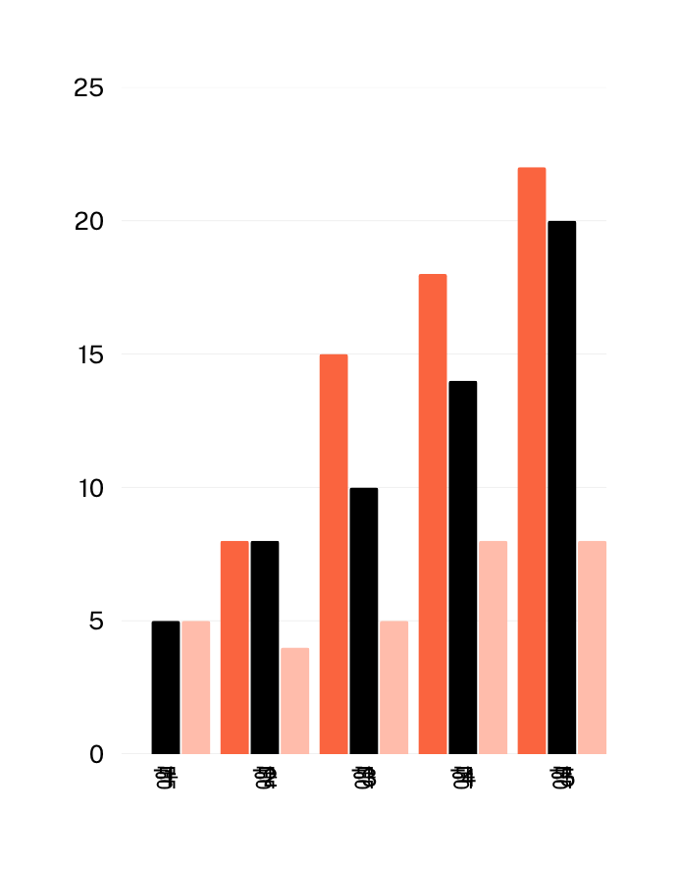
11
결과
여기에 결과에 대한
중요한 관찰을 적으세요.
  차트를 통해 결과를 도식화하세요.
  결과에서 발견한 내용을 간략하게 설명하세요.
안건 페이지로 돌아가기

Slide 12



12
분석 및
결론
여기에 중요한
연구 분석을 적으세요.
  여기에 중요한
  연구 분석을 적으세요.
  여기에 중요한
  연구 분석을 적으세요.
안건 페이지로 돌아가기

Slide 13

13
추천
  여기에 미래 연구자들을 위한 권고 사항을 적으세요.
  여기에 미래 연구자들을 위한 권고 사항을 적으세요.
안건 페이지로 돌아가기

Slide 14
14
감사합니다!
질문이 있으신가요?

Slide 15



15
화이트보드 페이지
안건 페이지로 돌아가기
메모를 복사하고
보드에 드래그하고
아이디어 적으세요.
메모를 복사하고
보드에 드래그하고
아이디어 적으세요.
여기에 메모를
입력하세요
여기에 메모를 입력하세요
팁: 협업은 팀워크를 더욱 쉽게 만듭니다! '공유'를 클릭하고
팀원을 초대하여 완성해 보세요. 이 화이트보드 페이지를
게시판, 브레인스토밍 및 기타 재미있는 팀 아이디어를 위해
사용해 보세요!

Slide 16
16
더 많은 부수적인
아이디어를 추가하세요
좀 더 많은 부수적인
아이디어를 추가하세요
브레인스토밍
페이지
관련 아이디어를
추가하세요
더 많은 부수적인
아이디어를 추가하세요
좀 더 많은 부수적인
아이디어를 추가하세요
주요 주제를
추가하세요
관련 아이디어를
추가하세요
관련 아이디어를
추가하세요
팁: 협업은 팀워크를 더욱 쉽게 만듭니다!
'공유'를 클릭하고 팀원을 초대하여 완성해
보세요. 이 화이트보드 페이지를 게시판,
브레인스토밍 및 기타 재미있는 팀
아이디어를 위해 사용해 보세요!
관련 아이디어를
추가하세요
더 많은 부수적인
아이디어를 추가하세요
좀 더 많은 부수적인
아이디어를 추가하세요
더 많은 부수적인
아이디어를 추가하세요
좀 더 많은 부수적인
아이디어를 추가하세요
안건 페이지로 돌아가기

Slide 17






















17
자료
페이지
Canva 프레젠테이션에 이 디자인 자료를
사용해 보세요. 즐겁게 디자인하세요!
발표 전에 이 페이지를 삭제하세요.

Slide 18
18
자료
페이지
흐릿한 효과는 B
꽃가루 효과는 C
드럼 소리 효과는 D
강조 효과는 M
물방울 효과는 O
음소거는 Q
발표하기는 U
타이머 설정은 0~9까지의
숫자를 누르세요
Canva 프레젠테이션으로 발표의
놀라운 즐거움을 발견하세요.
발표 모드에서 다음 키를 눌러 보세요!
발표 전에 이 페이지를 삭제하세요.

Slide 19
19
자료
페이지
녹화를 마치고 나면 Canva 프레젠테이션을 MP4 형식으로 다운로드하거나 말하는
프레젠테이션 링크를 사용해 다른 사람과 공유하세요.
'녹화 스튜디오로 이동'을 클릭해서 비디오 프레젠테이션에 사용할 비디오와 오디오
소스를 선택하세요.
음성만 녹음하고 싶다면 언제든 '카메라 사용 안 함' 옵션을 선택할 수 있습니다.
녹화를 시작하고 필요한 경우 중간중간 일시 중지를 누르세요.
녹화를 마치고 나면 Canva 프레젠테이션을 MP4 형식으로 다운로드하거나 말하는
프레젠테이션 링크를 사용해 다른 사람과 공유하세요.
라이브 발표에 자신이 없으세요? 걱정 마세요!
청중이 자신에게 맞는 속도로 시청할 수 있도록
Canva 프레젠테이션을 녹화해서 제공하세요.
프레젠테이션 전에 이 페이지를 삭제하는 것을
잊지 마세요.
편집기 안에서 비디오를 녹화할 수도 있습니다! '업로드'로 가서 '녹화하기'를 클릭하세요.

